Slide 1

Módulo 25 - LAR 135
Control y requisitos de mantenimiento
Curso GSI AIR
Chile - 2019

Slide 2
Proporcionar los fundamentos básicos del contenido de los requisitos establecidos en el reglamento LAR 135 con respecto al mantenimiento y control de la aeronavegabilidad que un explotador debe cumplir para garantizar el mantenimiento de la aeronavegabilidad de las aeronaves bajo su control.

Slide 3
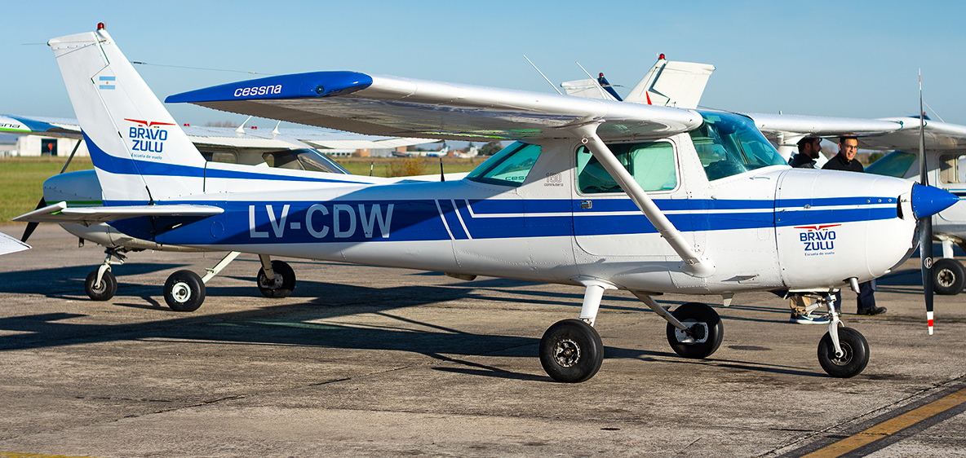
LAR 135.001
Avión (aeroplano)
Aerodino propulsado por motor, que debe su sustentación en vuelo principalmente a reacciones aerodinámicas ejercidas sobre superficies que permanecen fijas en determinadas condiciones de vuelo

Slide 4
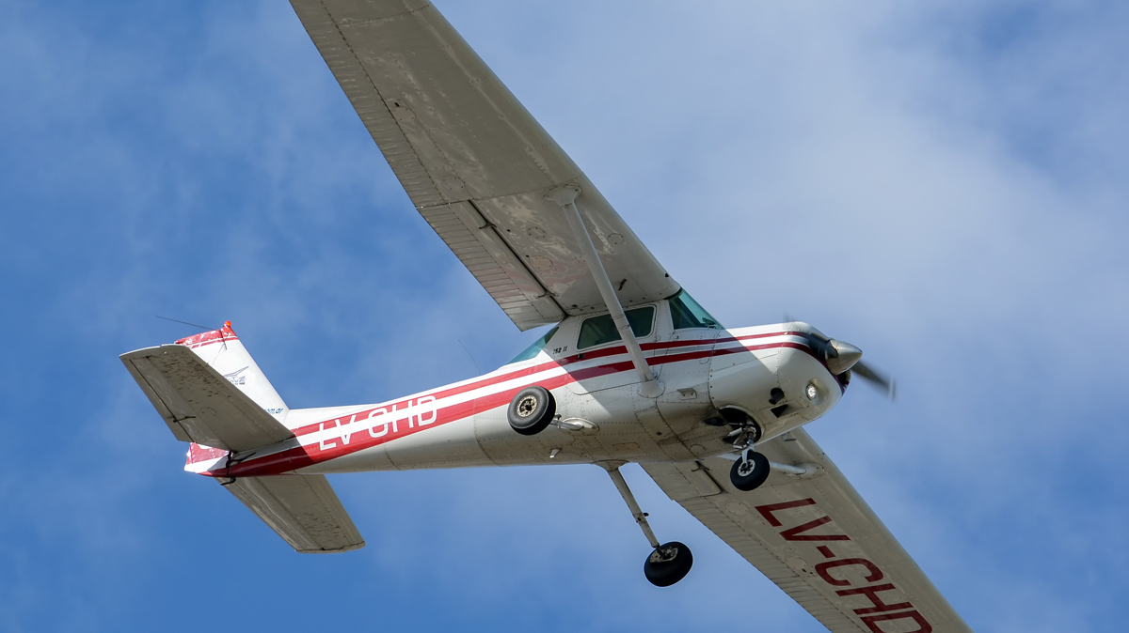
Avión pequeño
Avión cuya masa máxima certificada de despegue es de 5 700 kg o menos

Slide 5
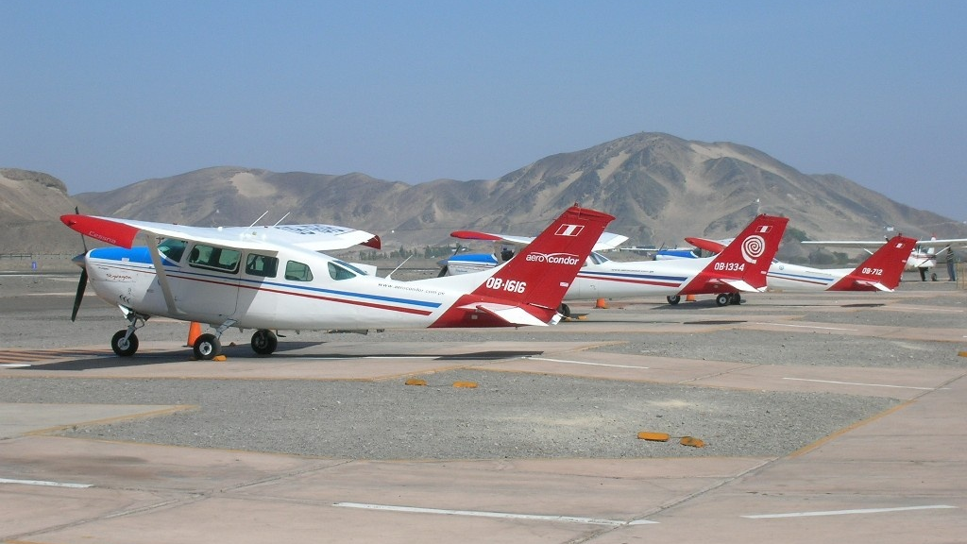
Explotador
Persona, organismo o empresa que se dedica, o propone dedicarse, a la explotación de aeronaves.

Slide 6
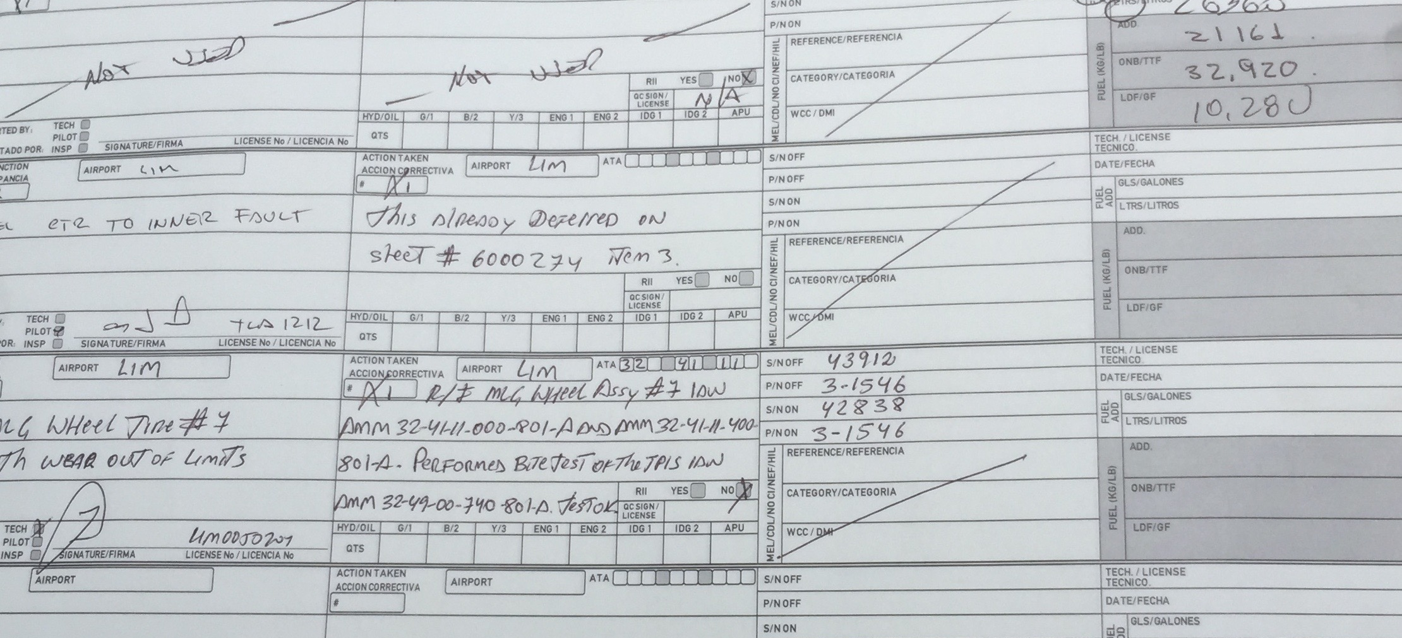
Libro de a bordo (bitácora de vuelo)
Un formulario firmado por el Piloto al mando (PIC) de cada vuelo, el cual debe contener: la nacionalidad y matrícula del avión; fecha; nombres de los tripulantes; asignación de obligaciones a los tripulantes; lugar de salida; lugar de llegada; hora de salida; hora de llegada; horas de vuelo; naturaleza del vuelo (regular o no regular); incidentes, observaciones, en caso de haberlos y la firma del PIC.

Slide 7

Aplicación
Prescribe los requisitos de mantenimiento y control de la aeronavegabilidad que un explotador 135 debe cumplir para garantizar el mantenimiento de la aeronavegabilidad de las aeronaves bajo su control.
Notes:
135.1405 Aplicación
Este capítulo prescribe los requisitos de mantenimiento y control de la aeronavegabilidad que un explotador debe cumplir para garantizar el mantenimiento de la aeronavegabilidad de las aeronaves bajo su control.

Slide 8

Manual de
Control de
mantenimiento
El explotador debe desarrollar y mantener actualizado un MCM para el uso y orientación del personal de gestión de la aeronavegabilidad continua y operacional del explotador y de la OMA responsable del mantenimiento, y que su contenido incluya por lo menos lo indicado en el Apéndice N del reglamento 135.
Notes:
135.1430 Manual de control de mantenimiento (MCM)
El explotador debe desarrollar y mantener actualizado un MCM para el uso y orientación del personal de gestión de la aeronavegabilidad continua y operacional del explotador y de la OMA responsable del mantenimiento, y que su contenido incluya por lo menos lo indicado en el Apéndice N del presente reglamento.
El manual de control de mantenimiento debe ser aceptable para la AAC del Estado de matrícula.
Cada explotador debe proveer a la AAC del Estado del explotador y a la AAC del Estado de matrícula de la aeronave, si es diferente a la AAC del explotador, una copia del MCM y las subsecuentes enmiendas.
El explotador debe enviar copia de todas las enmiendas introducidas a su MCM a todos los organismos o personas que hayan recibido el manual.
El MCM y cualquier enmienda al mismo, deberá observar en su diseño los principios de factores humanos.

Slide 9
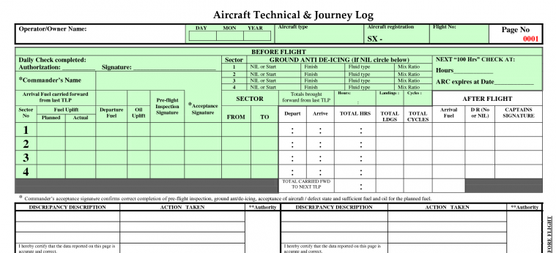
Registro técnico de vuelo de la aeronave
El explotador debe utilizar un registro técnico de vuelo de la aeronave para registrar todas las dificultades, fallas o malfuncionamientos detectados en la aeronave. Asimismo, debe asegurarse que las acciones correctivas efectuadas sean registrados en el registro técnico de vuelo de la aeronave.
135.1460 - Registro técnico de vuelo de la aeronave
Notes:
135.1460 Registro técnico de vuelo de la aeronave
El explotador debe utilizar un registro técnico de vuelo de la aeronave para registrar todas las dificultades, fallas o malfuncionamientos detectados en la aeronave.
El explotador debe asegurarse que los certificados de conformidad de mantenimiento de las acciones correctivas efectuadas sean registrados en el registro técnico de vuelo de la aeronave.

Slide 10


